Slide 1
Welcome to
*Switch
스위치 오리엔테이션
*Switch OT
@30116 여준호

Slide 2
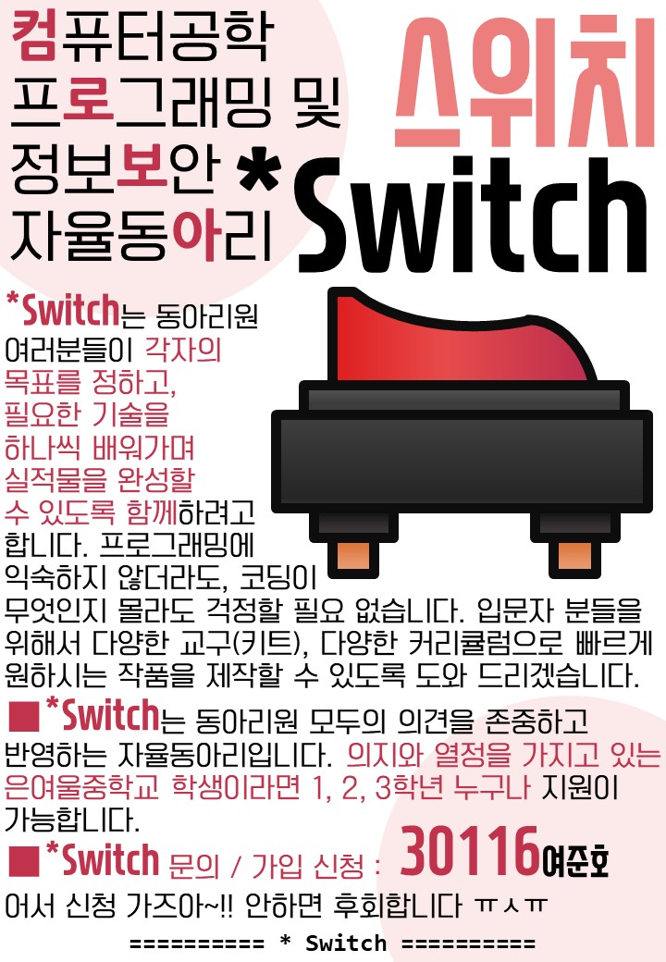

아마 대부분은
이 이쁘고 핑크핑크한
포스터를 보고 왔겠죠??
저희 학교에서 가장 예쁜
자율동아리 포스터였음을
자신할 수 있습니다.

Slide 3


0x01
환영합니다!
*구글에서 그나마 안 중2병스러운 이미지를 가져와 보았습니다.
(프로그래밍)
(정보보안)

Slide 4


0x01
환영합니다!
*사실 중2병 짤을 저만 볼 수는 없기에... 좋은 건 나눠야죠^^7
(프로그래밍)
(정보보안)

Slide 5
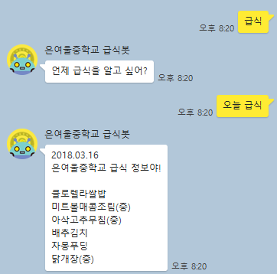
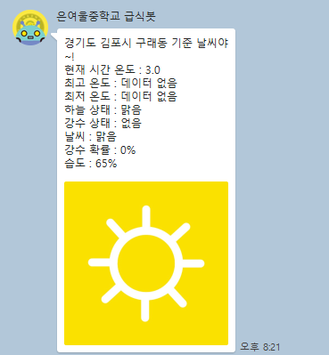



0x02
나를 소개합니다
2. 날씨정보
1. 학교급식
파싱 => 출력
은여울중학교 급식봇
카카오톡 플러스친구 검색 또는
@silvermeal 아이디로 친구추가

Slide 6
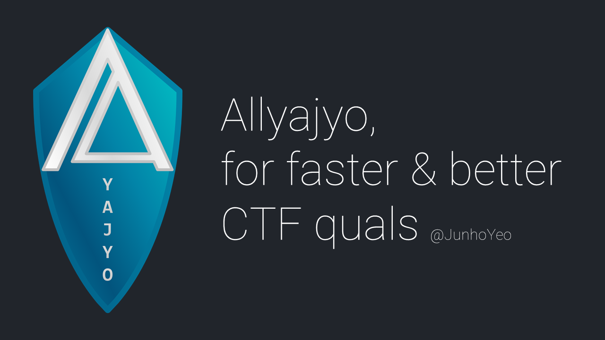
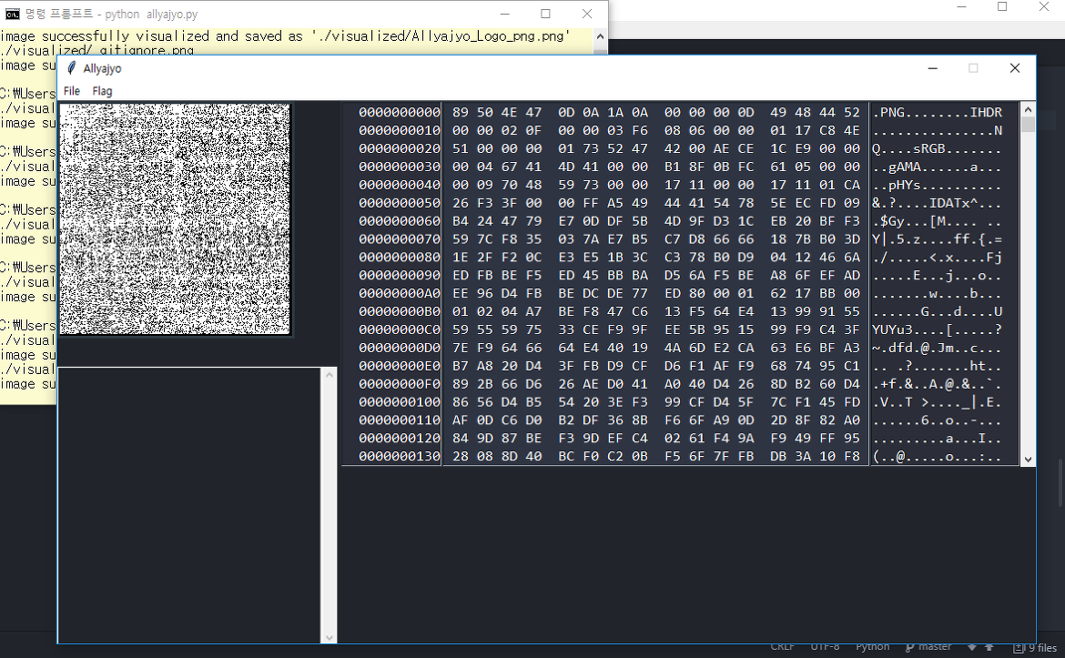
0x02
나를 소개합니다

Slide 7
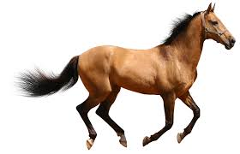

0x03
보통은 말이예유
*보통은 그냥 말입니다. 진짜 그냥 말이라고요.
프로그래밍? 알 게 뭐야.

Slide 8
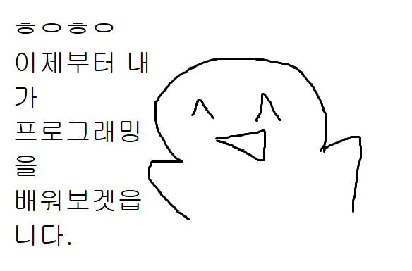
0x03
보통은 말이예유
*프로그래밍에 입문하게 되면 이렇게 하는 경우가 많습니다.

Slide 9
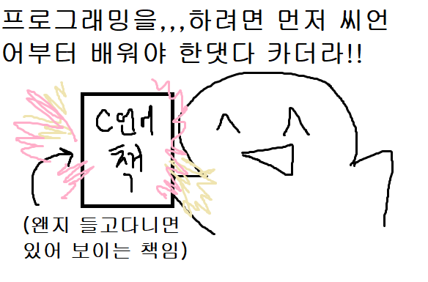
0x03
보통은 말이예유

Slide 10
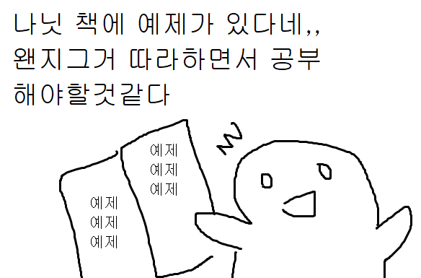
0x03
보통은 말이예유

Slide 11
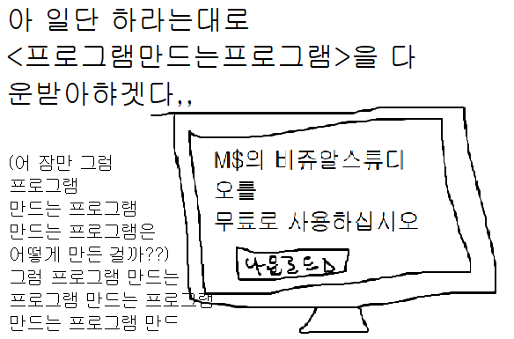
0x03
보통은 말이예유

Slide 12
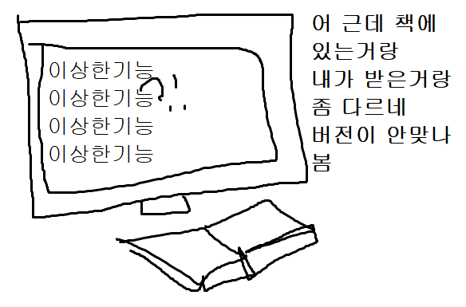
0x03
보통은 말이예유

Slide 13
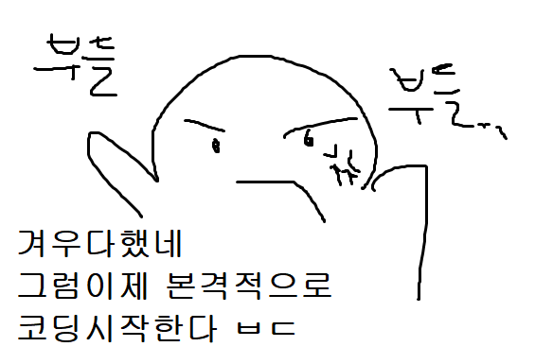
0x03
보통은 말이예유

Slide 14

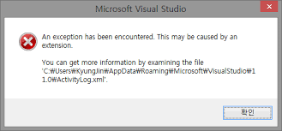
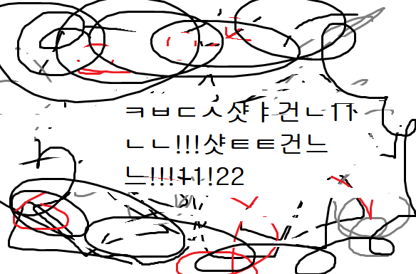
0x03
보통은 말이예유
그냥 에러
그냥 뜨는 것 뿐
다른 이유 따위 없음.
그냥 에러
그냥 뜨는 것 뿐
다른 이유 따위 없음.

Slide 15
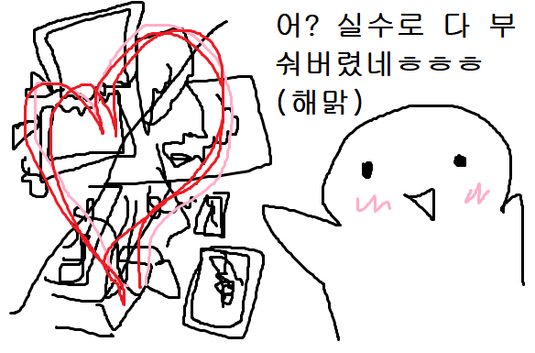
0x03
보통은 말이예유

Slide 16
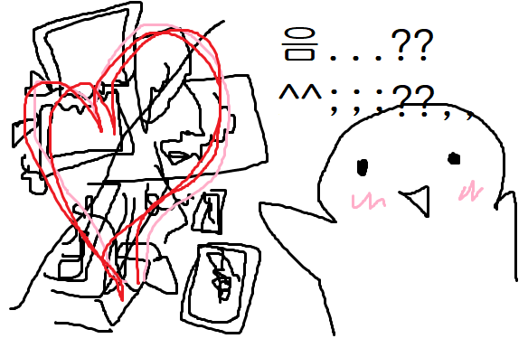
0x03
보통은 말이예유

Slide 17
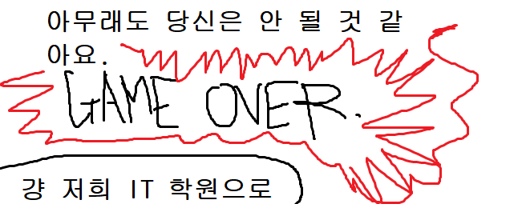

0x03
보통은 말이예유
(협찬)

Slide 18
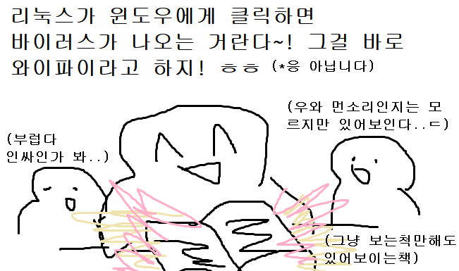
0x03
보통은 말이예유
끝

Slide 19

0x03
그래서 머하려고
*우리 동아리는 크게 이렇게 운영될 것이라고 말할 수 있어요~
목표설정
(개발하고 싶은 결과물 정하기)
필요한 기술을 알아보면서
조금씩 만들기
개발하면서 중간중간
서로 피드백, 발표, 공부 내용 정리
우와 완성이드아~!
*정보보안은 이쯤
중간중간 다루는걸루~

Slide 20
0x04
가장 흔한 질문
“활동 시간” (그냥 다 모일 때 빼고 편할때 저 불러서 오삼요~ 셤기간 ㄴㄴ)

Slide 21
0x05
뭐튼 그래서
가장 중요한 것?
목표 설정
“내가 만들고 싶은 프로그램은?”
“내가 동아리에서 해보고 싶은 것은?”
=> 어려워 보여도 차근차근 구현해 보면 금방 해요

Slide 22
0x06
뭐튼 그래서 22
지금 당장
해봅시다^^7
옷히끝
충성

Slide 23
0x07
예를 들어서~
하이 하이 나는 이다, 인공 지능^^;;
>> 응 안녕~!
응 나도 안녕, 이라고 해 주고 싶다 하이.
>> 뭐라는거냐
무슨 뜻인지 모름요 수고
>> ?!!!!!
무슨 뜻인지 모름요 수고
>> 종료
들어올 땐 자유지만 나갈 땐 아니란다^^;;

